Slide 1
Pravděpodobnost 8
VY_32_INOVACE_21-08
Podmíněná pravděpodobnost – II

Slide 2
Příklad 1
V osudí A je 6 bílých a 7 černých kuliček, v osudí B 6 modrých a 3 červené, v osudí C 4 bílé a 8 červených.
Jaká je pravděpodobnost, že z náhodně zvoleného osudí vytáhneme 2 bílé kuličky (jev BK) ?

Slide 3
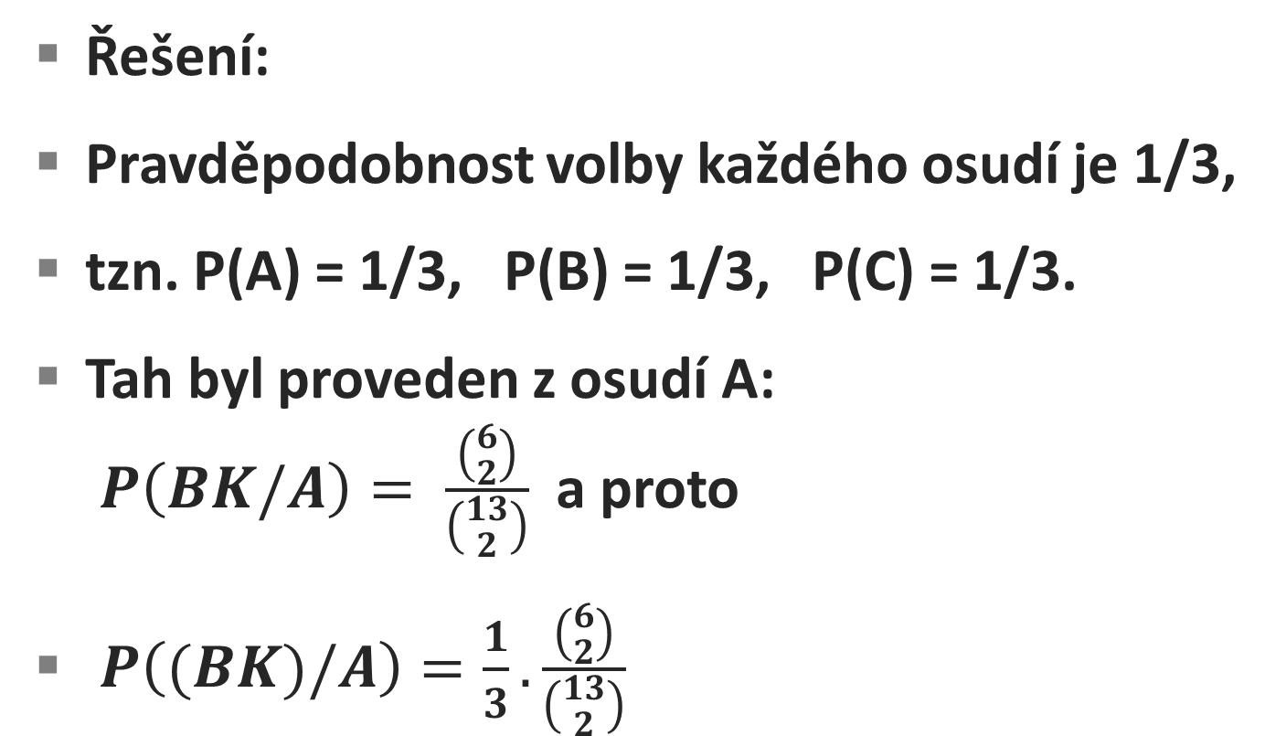
Příklad 1
Řešení:
Pravděpodobnost volby každého osudí je 1/3,
tzn. P(A) = 1/3, P(B) = 1/3, P(C) = 1/3.
Tah byl proveden z osudí A: $P\left(BK/A\right)= \frac{\left({6 \atop 2}\right)}{\left({13 \atop 2}\right)}$ a proto
$P\left((BK)/A\right)=\frac{1}{3}. \frac{\left({6 \atop 2}\right)}{\left({13 \atop 2}\right)}$

Slide 4
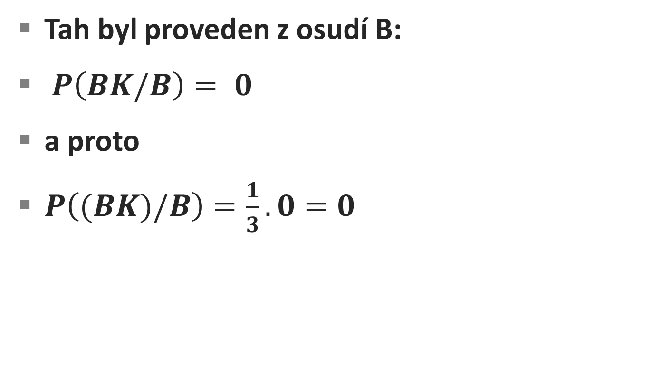
Příklad 1
Tah byl proveden z osudí B:
$P\left(BK/B\right)= 0$
a proto
$P\left((BK)/B\right)=\frac{1}{3}. 0=0$

Slide 5
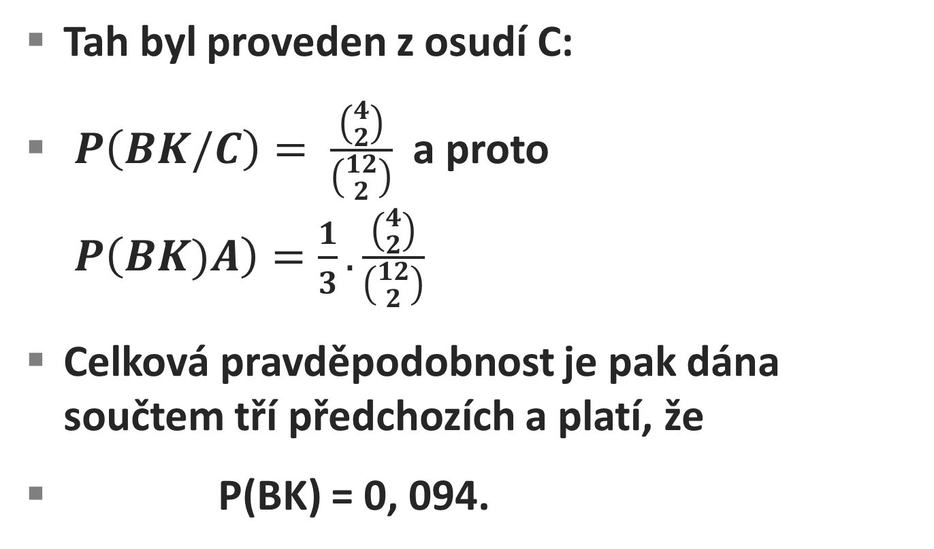
Příklad 1
Tah byl proveden z osudí C:
$P\left(BK/C\right)= \frac{\left({4 \atop 2}\right)}{\left({12 \atop 2}\right)}$ a proto $P\left(BK)A\right)=\frac{1}{3}. \frac{\left({4 \atop 2}\right)}{\left({12 \atop 2}\right)}$
Celková pravděpodobnost je pak dána součtem tří předchozích a platí, že
P(BK) = 0, 094.

Slide 6
Příklad 2
V osudí jsou 3 modré a dvě bílé kuličky. Táhneme dvakrát. Jaká je pravděpodobnost vytažení bílé kuličky (jev BK) ve druhém tahu, jestliže
a) po prvním tahu kuličku do osudí vrátíme ?
b) po prvním tahu kuličku do osudí nevrátíme ?

Slide 7
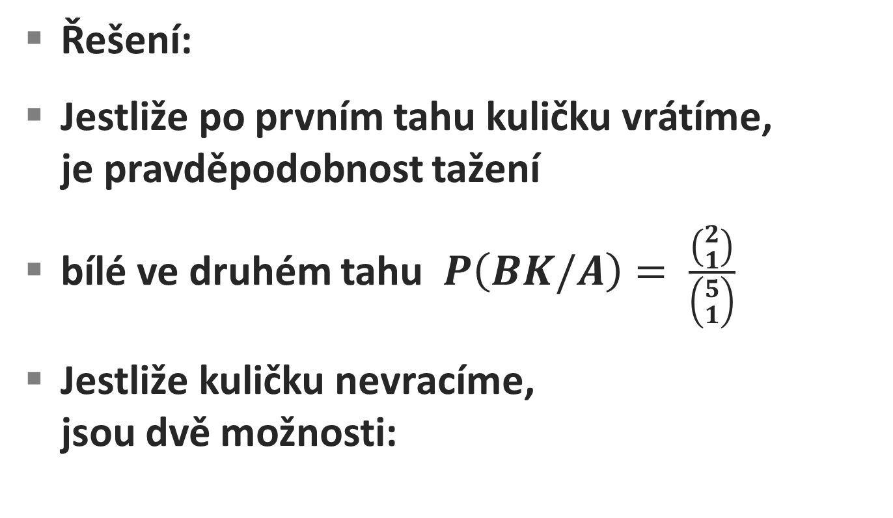
Příklad 2
Řešení:
Jestliže po prvním tahu kuličku vrátíme, je pravděpodobnost tažení
bílé ve druhém tahu $P\left(BK/A\right)= \frac{\left({2 \atop 1}\right)}{\left({5 \atop 1}\right)}$
Jestliže kuličku nevracíme, jsou dvě možnosti:

Slide 8
Příklad 2
Vytažená kulička je modrá ( jev M) s pravděpodobností P(M) = 3/5
a pravděpodobnost vytažení bílé ve druhém tahu P(BK/M) je 2/4
a tedy
P((BK)/M) = 3/5 . 2/4 = 0,3

Slide 9
Příklad 2
Vytažená kulička je bílá ( jev B) s pravděpodobností P(B) = 2/5
a pravděpodobnost vytažení bílé
ve druhém tahu P(BK/B) je 1/4
a tedy
P((BK)B) = 2/5 . 1/4 = 0,1

Slide 10
Příklad 2
Pravděpodobnost vytažení bílé kuličky v případě b)
je dána součtem
P(B) = 0,3 +0,1 = 0,4.

Slide 11
Příklad 3
Ve třídě je 20 hochů a 8 dívek. Pravděpodobnost, že náhodně vyvolaný hoch umí Ohmův zákon je 55%, pravděpodobnost znalosti Ohmova zákona u dívek je 30%.
Jaká je pravděpodobnost, že náhodně vyvolaný žák třídy umí Ohmův zákon ?

Slide 12
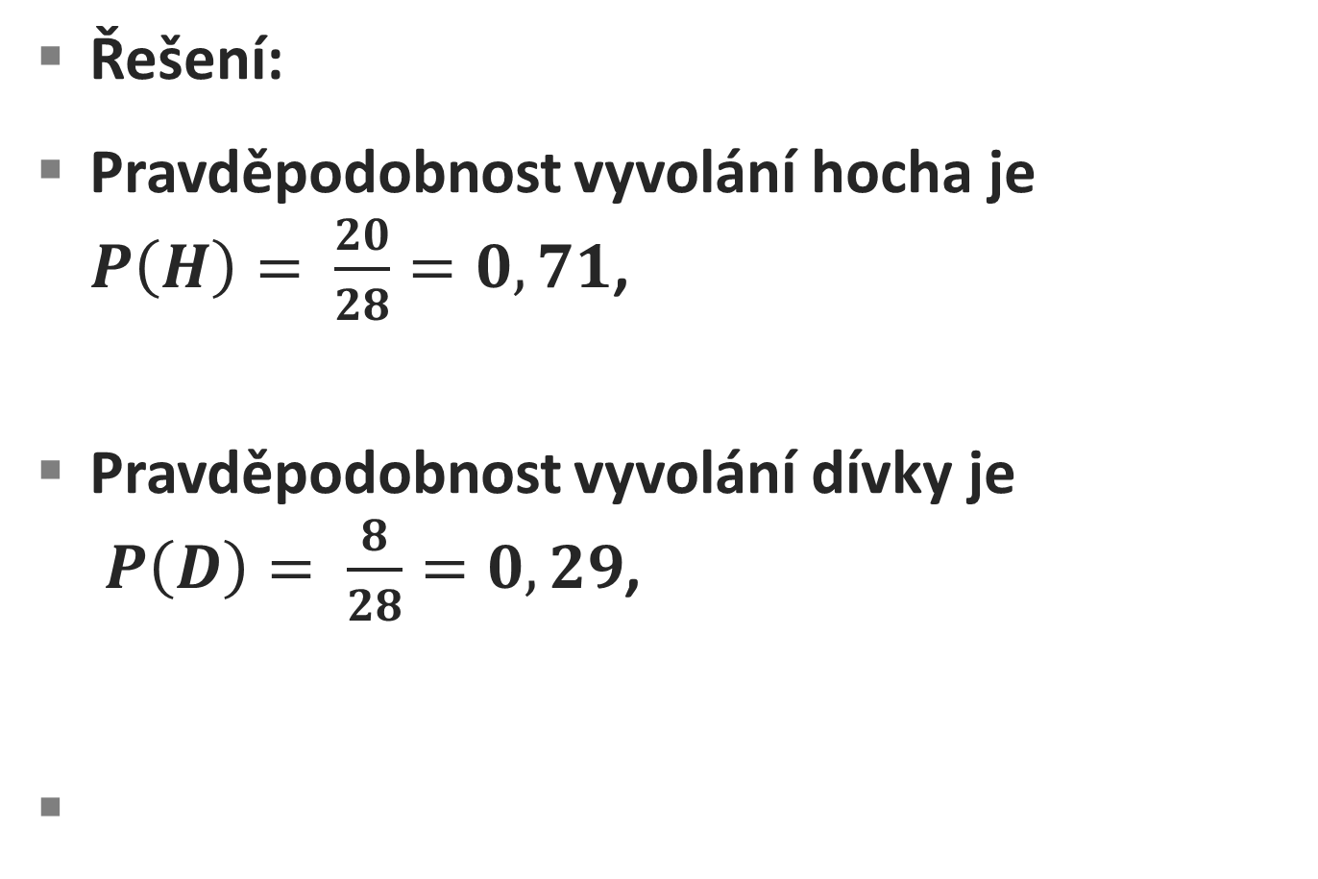
Příklad 3
Řešení:
Pravděpodobnost vyvolání hocha je $P\left(H\right)= \frac{20}{28}=0,71$,
Pravděpodobnost vyvolání dívky je $P\left(D\right)= \frac{8}{28}=0,29$,

Slide 13
Příklad 3
Pravděpodobnost
P(HOZ) = 55% (hoch umí Ohmův zákon),
P(DOZ) = 30% ( dívka umí Ohmův zákon)

Slide 14
Příklad 3
Pravděpodobnost znalosti Ohmova zákona je pak dána součtem
P(Z) = 0,71 . 0,55 + 0,29 . 0,3 = 0,48

Slide 15
Děkuji za pozornost
Autor DUM : Mgr. Jan Bajnar

